Slide 1

Huma
胡马
搜索导航

Slide 2
Huma search Engine
About Us
About Us

Slide 3

logo设计理念
this is
logo
胡马，驰骋于广袤的辽原之地而不受羁绊。其所代表的自由洒脱、恣意而为的自由主义精神与我们项目的理念不谋而合。

Slide 4

设计理念
欣赏美作为人的天性是一种可以较为有效驱使个体自我约束、自我探索、自我挖掘的方式。本网页存在的目的便是希望为所有渴望发掘自身各类感官潜能的朋友提供这样的资源整合学习。
Entrepreneurial activities differ substantially depending on the type of organization and creativity. Entrepreneurial activities differ substantially depending on the type of organization

Slide 5
开发平台及技术
开发平台
HTML,SQL
后台数据库
Mysql
开发环境运行平台
SQL,Server,VS
开发体系结构
B/S

Slide 6
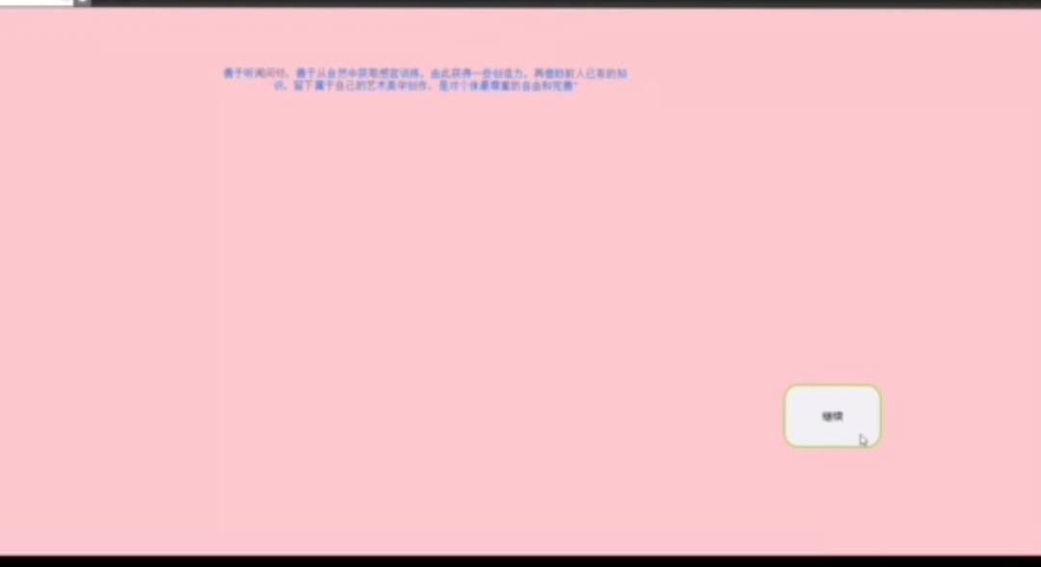
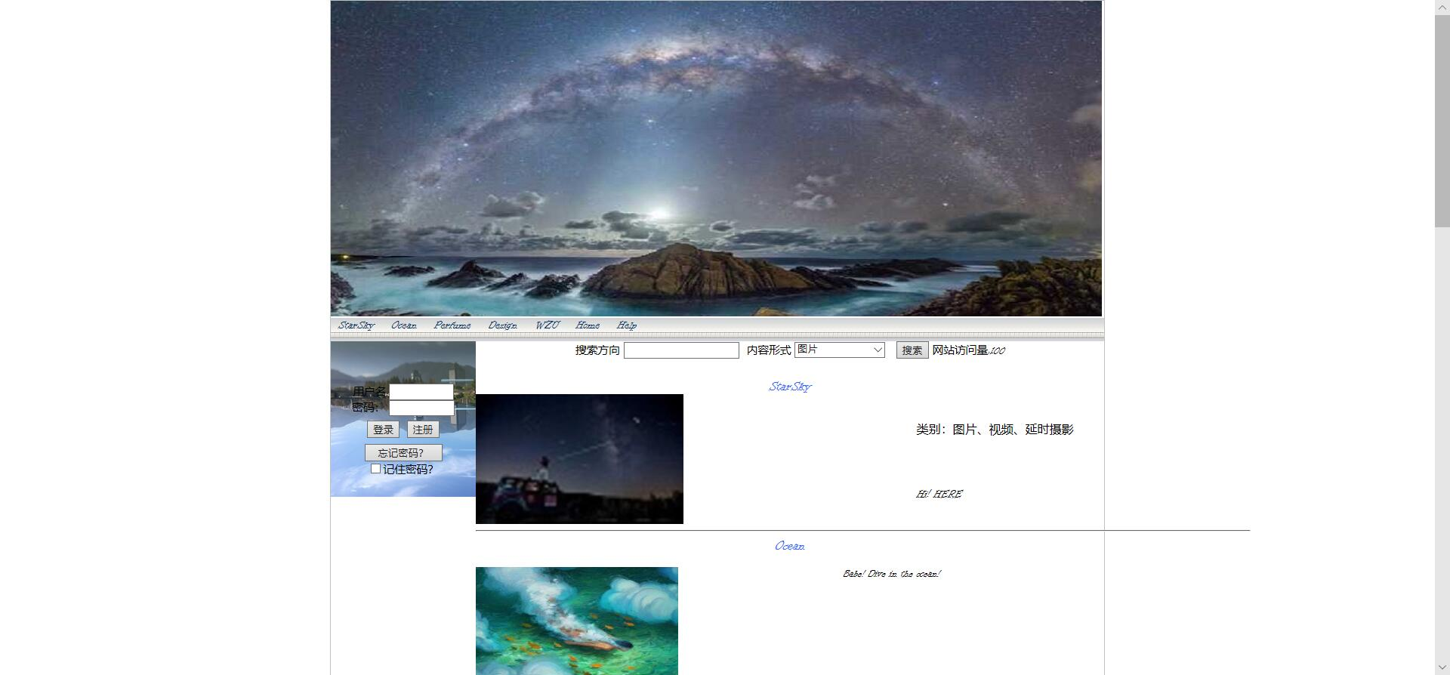
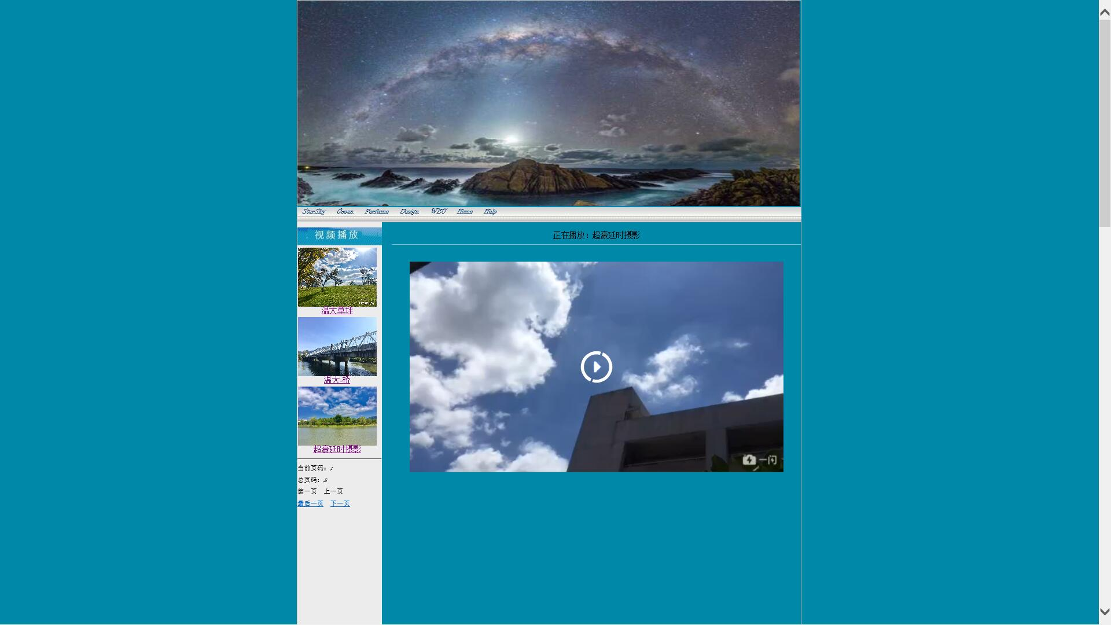
系统功能模块
exhibition
introduce
resource
展示模块
介绍模块
资源模块

Slide 7
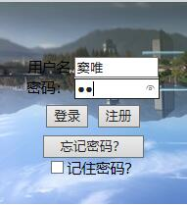
具体功能实现
1.登录界面
用户填写完注册信息后，进入登录页面。用户在登录时可选择显示&隐藏密码
2.实时搜索
在搜索框中输入艺术名称、分类或关键字词即会出现所有相关信息。

Slide 8
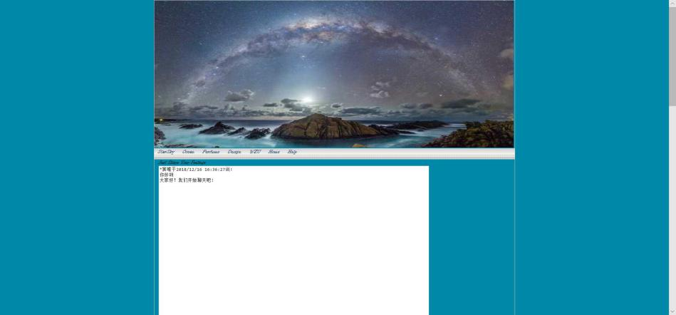
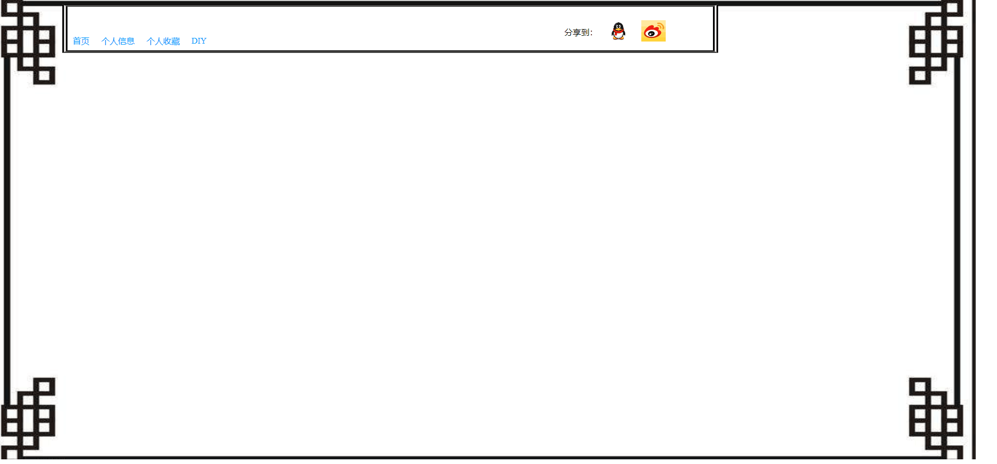
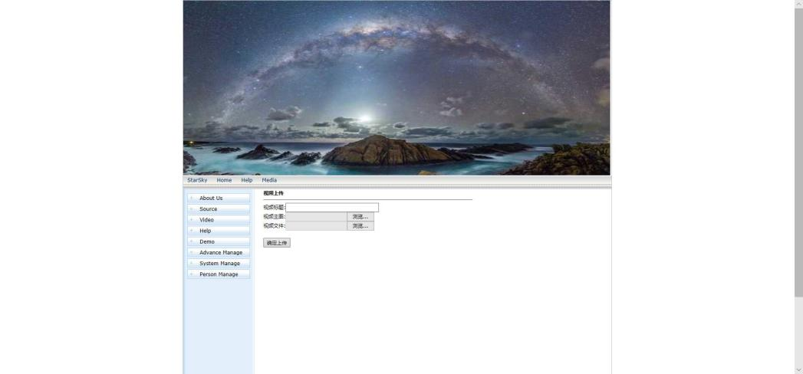
3.聊天室消息列表
查看近期聊天过的聊天室列表，并可以通过此处发表自己的言论。
4.个人中心
个人中心分为三个子功能块，分别是个人信息、个人收藏及DIY，点击不同按钮，进入相应的子功能块具体内容。
5.后台管理
后台管理中心分为页面图片管理、资源管理、用户信息管理以及数据管理。

Slide 9
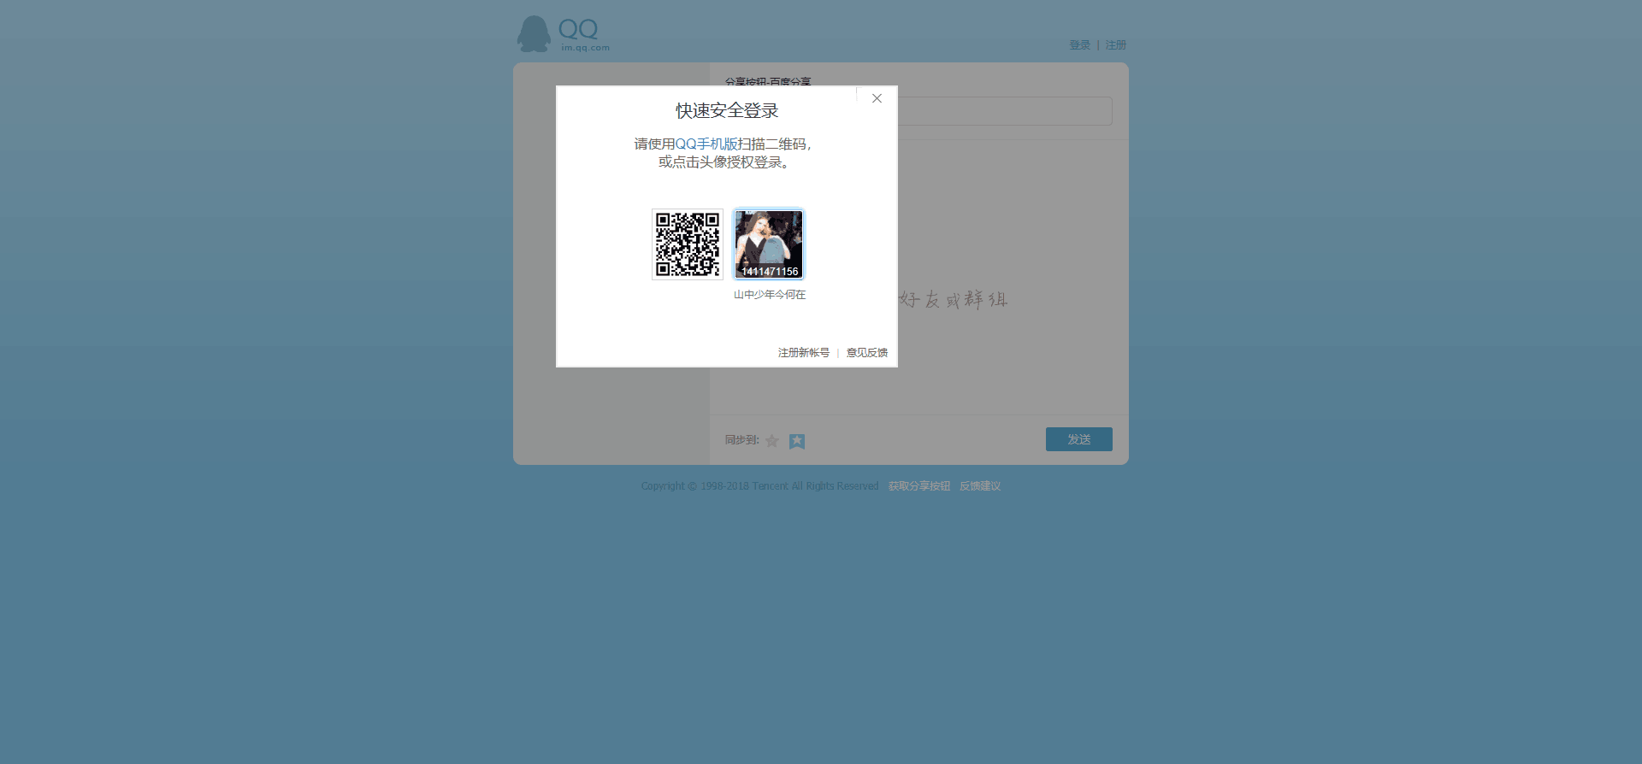
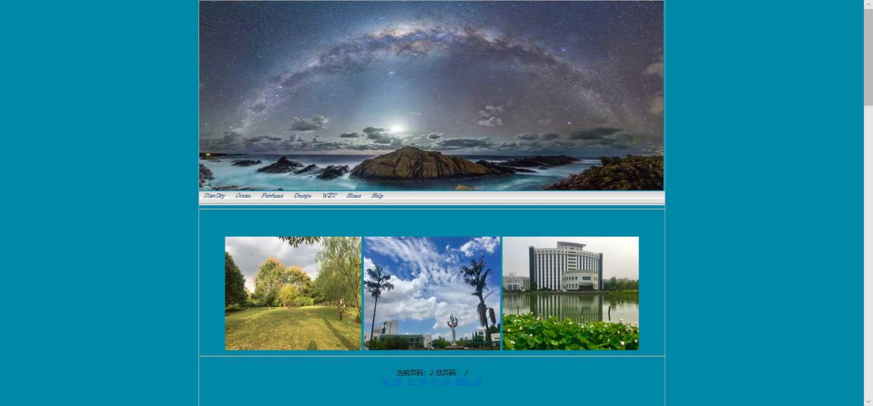
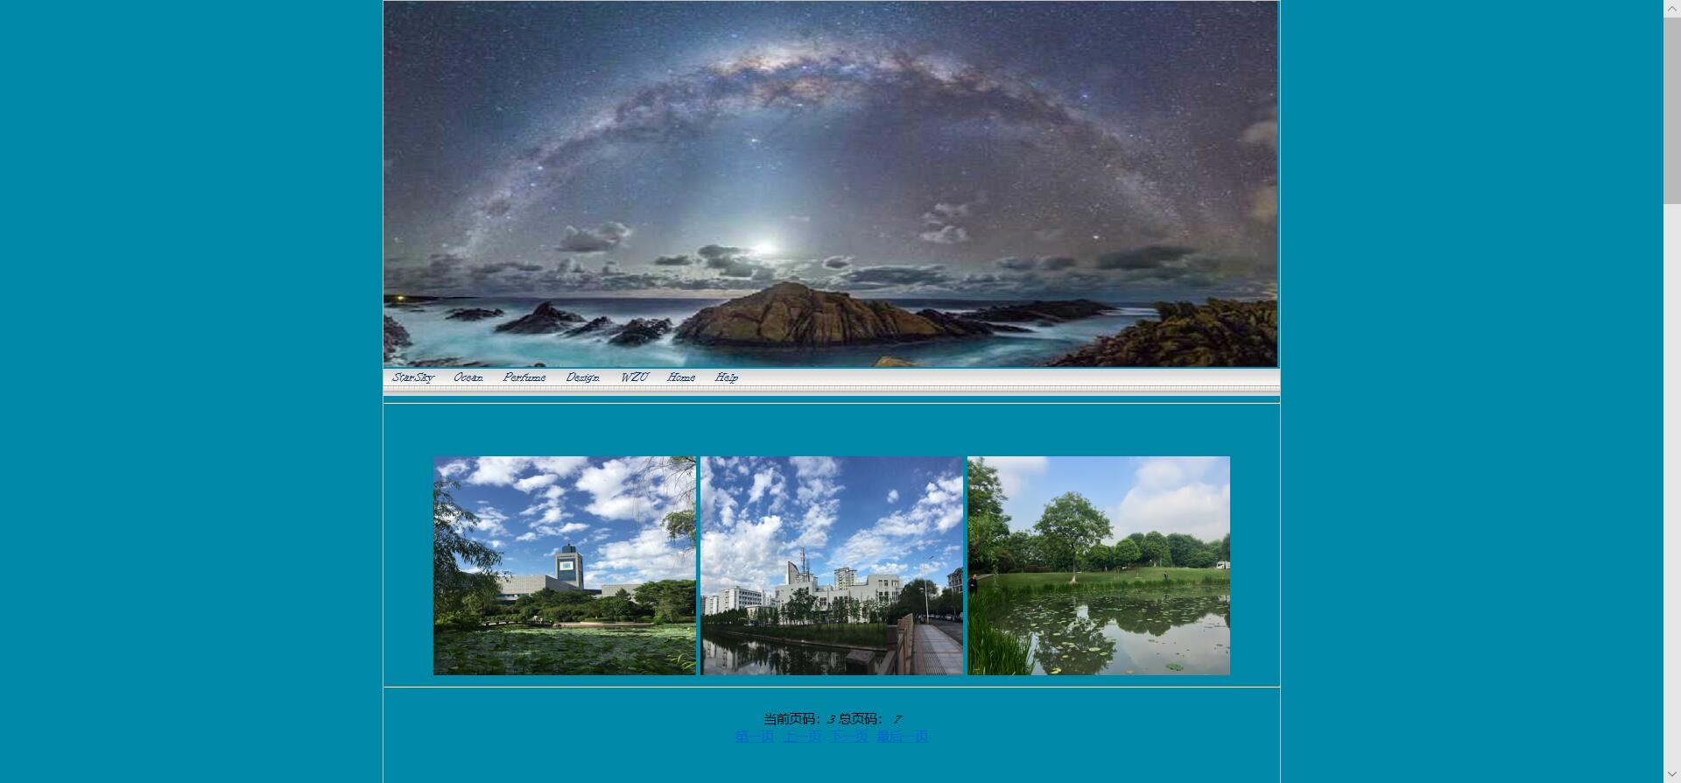
6.第三方平台分享
系统用户可以将自己感兴趣的信息分享至微博或QQ好友。
7.温大影集
该功能主要为展示温州大学的美丽校园而增设。在用户使用过程中，平台将轮番播放精心搜集的温大风景图，旨在传扬清丽优雅的校园环境

Slide 10


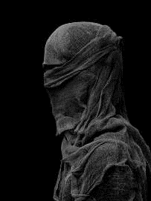

8.视频播放
该功能支持上传并播放后台视频，播放过程中，用户可随时暂停或开始播放。

Slide 11

Thanks for watch!
组长：鲜瑶瑶
组员：李旭燕，张榜泽，姚天煜
本幻灯片制作by:李旭燕

